Slide 1
Chương 4 Biến đổi Fourier

Slide 2
Giới thiệu
Phép biến đổi Fourier đưa tín hiệu từ dạng biểu diễn trong miền thời gian sang miền tần số bằng cách phân tích tín hiệu thành các tín hiệu cơ bản có dạng sin
Ví dụ: ánh sáng trong tự nhiên là tổng hợp của 7 ánh sáng đơn sắc.
Ánh sáng là 1 loại tín hiệu
Mỗi ánh sáng đơn sắc là 1 tín hiệu cơ bản
Mỗi ánh sáng đơn sắc có 1 bước sóng khác nhau → tần số khác nhau
Dải tần số của ánh sáng trắng được gọi là phổ của tín hiệu

Slide 3
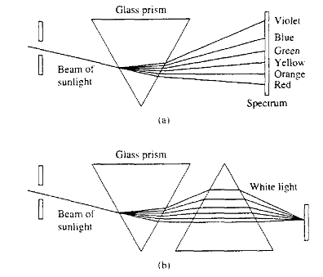

Slide 4
4.1 Biến đổi Fourier (FT – Fourier Transform)
Định nghĩa
Biến đổi Fourier của tín hiệu được định nghĩa:
Ký hiệu: FT[x(n)] = X(ω)
X(ω) = |X(ω)|e^{jarg[X(ω)]}
|X(ω)|: phổ biên độ của tín hiệu
arg[X(ω)]: phổ pha của tín hiệu

Slide 5
1. Định nghĩa (tiếp)
Tính chất của X(ω):Tuần hoàn với chu kỳ 2π

Slide 6
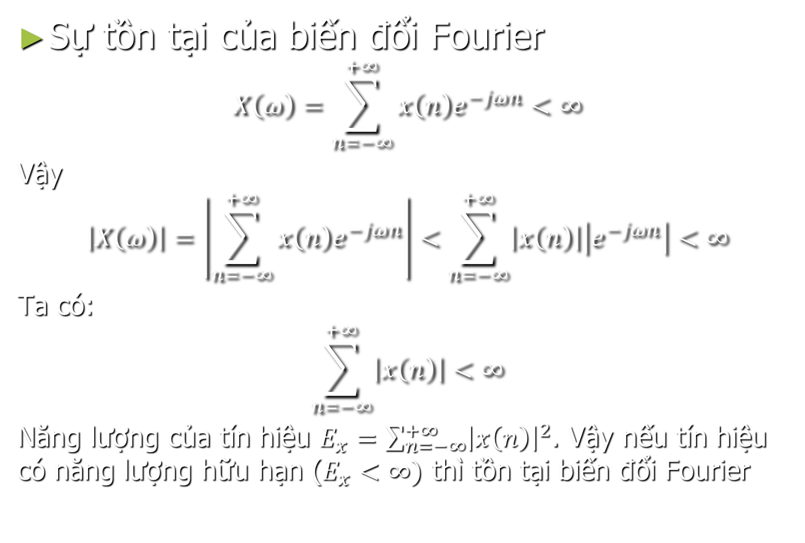
1. Định nghĩa (tiếp)

Slide 7
2. Mối quan hệ giữa ZT và FT
Biến đổi Z
z là biến phức → z = re^{jω}
Nếu đánh giá X(z) trên vòng tròn đơn vị → r=1

Slide 8
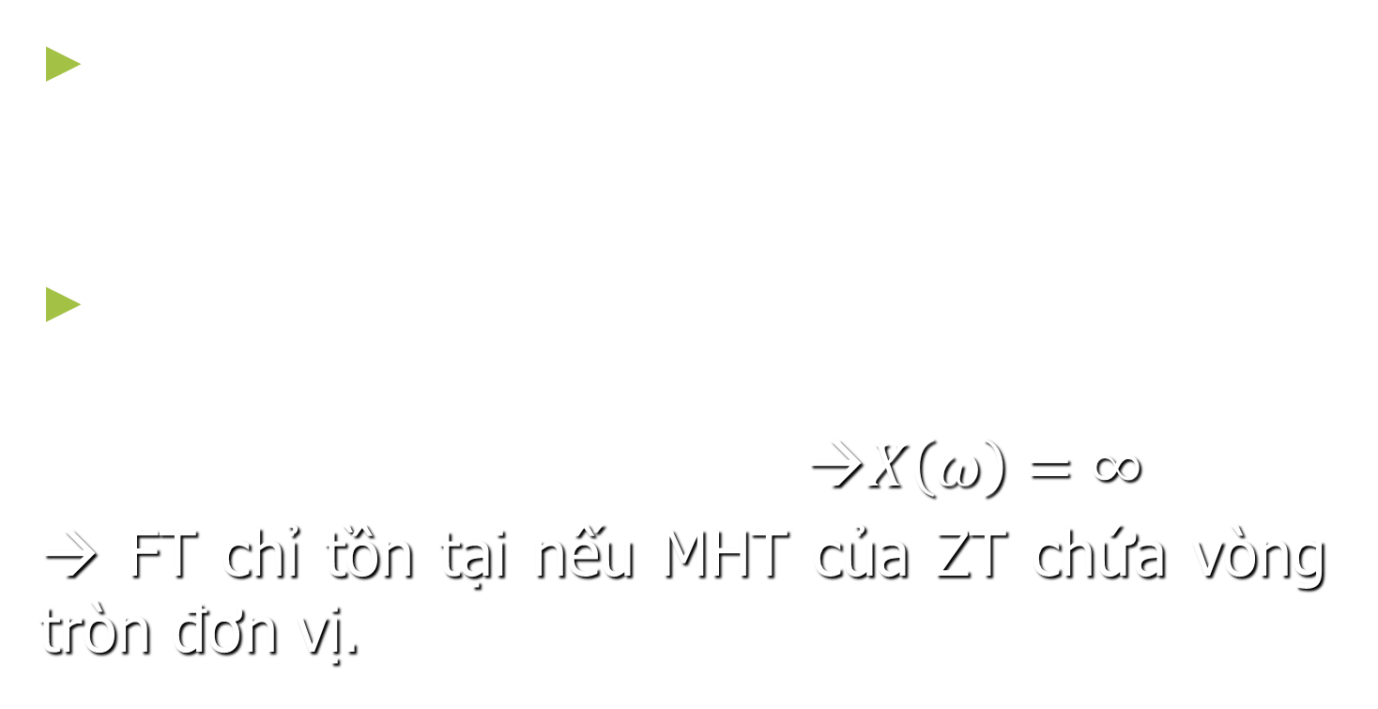
2. Mối quan hệ giữa ZT và FT

Slide 9

3. Biến đổi Fourier ngược
Ta có công thức biến đổi Fourier ngược:
$$x\left(n\right)=\frac{1}{2π}\int_{−π}^{π}{X\left(ω\right)e^{jωn}dω}$$

Slide 10
4.2 Tính chất của FT
Giống như ZT, biến đổi FT cũng có 1 số tính chất như sau:
Tính tuyến tính
Tính trễ
Đảo miền thời gian
Tích chập trong miền tần số
Dịch chuyển tần số
Điều chế tín hiệu
Vi phân miền tần số

Slide 11
1. Tính chất tuyến tính
Có 2 tín hiệu x₁(n) và x₂(n):
FT[x₁(n)] = X₁(ω)
FT[x₂(n)] = X₂(ω)
x(n) = a₁x₁(n) + a₂x₂(n)
FT[a₁x₁(n) + a₂x₂(n)] = a₁ X₁(ω) + a₂ X₂(ω)
Ý nghĩa: Đối với tín hiệu là tổng hợp của nhiều tín hiệu thành phần, ta có thể sd BĐ F đối với từng thành phần sau đó tổng hợp lại

Slide 12
2. Tính chất trễ
Cho x(n) qua phần tử trễ:
→ y(n) =x(n-n₀)
FT[y(n)] = Y(ω)

Slide 13


3. Đảo miền thời gian
Nếu
Thì

Slide 14
4. Tích chập trong miền tần số
Miền thời gian:
FT[x₁(n)*x₂(n)] = X₁(ω)X₂(ω)
Ý nghĩa: chuyển tín hiệu và hệ thống LTI từ dạng biểu diễn trên miền thời gian sang dạng biểu diễn trên miền tần số
h(n)
x(n)
y(n)=x(n)*h(n)
FT
H(ω)
X(ω)
Y(ω)=X(ω).H(ω)

Slide 15
4. Tích chập trong miền tần số Hệ thống LTI trong miền tần số
Hệ thống LTI:
Trong miền thời gian: h(n) gọi là đáp ứng xung
Trong miền tần số: H(ω) gọi là đáp ứng tần số
H(ω) là 1 hàm phức:
|H(ω)|: Đáp ứng tần số biên độ
arg[H(ω)]: Đáp ứng tần số pha (Đáp ứng pha)
h(n)
x(n)
y(n)=x(n)*h(n)
H(ω)
X(ω)
Y(ω)=X(ω).H(ω)

Slide 16
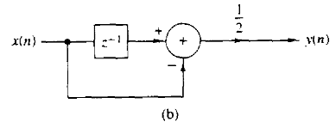
Ví dụ
Tìm đáp ứng tần số của các hệ thống mô tả như sau:
y(n) = ay(n-1) + bx(n)
y(n) = y(n-1) + 2x(n) + x(n-1)

Slide 17
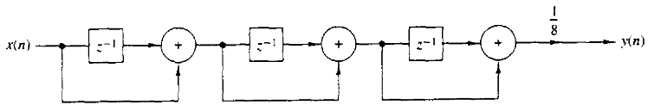
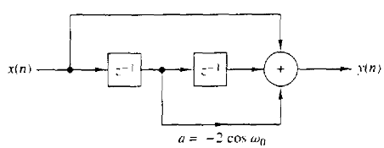

Slide 18


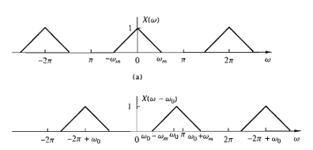
5. Dịch chuyển tần số
Nếu
Thì

Slide 19
6. Điều chế tín hiệu
Trong truyền thông, tín hiệu truyền đi dưới dạng tần số bình thường không đi xa được, do vậy, khi truyền đi người ta thường đưa tín hiệu lên tần số cao bằng phương phép điều chế (nhân tín hiệu với 1 tín hiệu có tần số cao): x(n)cosω₀n

Slide 20
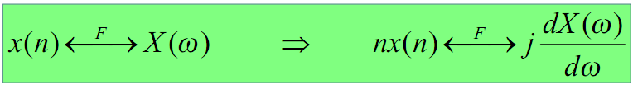
7. Vi phân trong miền tần số

Slide 21
4.3 Bộ lọc số
Một ứng dụng quan trọng nhất của Xử lý tín hiệu là lọc số
Ứng dụng trong các hệ thống lọc nhiễu và tạp âm
Ứng dụng trong xử lý hình ảnh:
Lọc, trích đặc điểm đặc trưng của vân tay
Nhận dạng ảnh: hệ thống quét và chấm bài thi trắc nghiệm tự động, …
Xử lý tiếng nói:
Tách âm thanh trong karaoke
Nhận dạng tiếng nói: nhận dạng người nói, nhận dạng tiếng nói
Dựa trên các nghiên cứu về phổ tần số của thông tin cần thu nhận (VD: Karaoke: tần số tiếng hát của người phân biệt với tần số nhạc nền) → xây dựng các bộ lọc để trích bỏ các tần số ko cần thiết.

Slide 22
4.3 Bộ lọc số
4 loại bộ lọc số thông thường
Bộ lọc thông thấp
Bộ lọc thông cao
Bộ lọc thông dải
Bộ lọc chắn dải

Slide 23
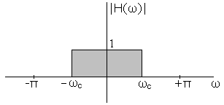
1. Bộ lọc thông thấp lý tưởng
Định nghĩa: Bộ lọc thông thấp là bộ lọc có đáp ứng tần số biên độ
|H(ω)| =1 với -ω_{c} ≤ ω ≤ ω_{c}
|H(ω)| =0 với ω còn lại

Slide 24
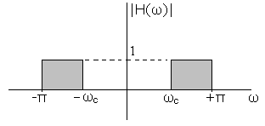
2. Bộ lọc thông cao lý tưởng
Đáp ứng tần số biên độ:
|H(ω)| =1 với –π ≤ ω ≤ -ω_{c} và ω_{c} ≤ ω ≤ +π
|H(ω)| =0 với ω còn lại

Slide 25
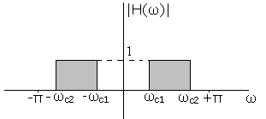
3. Bộ lọc thông dải lý tưởng
Đáp ứng tần số biên độ:
|H(ω)| =1 với –ω_{c2} ≤ ω ≤ -ω_{c1} và
ω_{c1} ≤ ω ≤ ω_{c2}
|H(ω)| =0 với ω còn lại

Slide 26
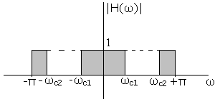
4. Bộ lọc chắn dải lý tưởng
Đáp ứng tần số biên độ:
|H(ω)| =0 với –ω_{c2} ≤ ω ≤ -ω_{c1} và
ω_{c1} ≤ ω ≤ ω_{c2}
|H(ω)| =1 với ω còn lại

Slide 27
Bài tập
Cho đáp ứng tần số của bộ lọc lý tưởng, pha không như sau:
H(ω) = 1 với -ω_{c} ≤ ω ≤ +ω_{c}
H(ω) = 0 với ω còn lại
a. Bộ lọc trên là bộ lọc gì
b. Tìm đáp ứng xung của nó
Tìm đáp ứng xung của các bộ lọc số lý tưởng thông cao, thông dải, chắn dải với đáp ứng tần số là H(ω) = 1.

